Slide 1

HTML
Débuter avec le HTML

Slide 2
Définition
HyperText Markup Language
Langage Hypertexte à balises
Langage lu et compris par un navigateur web permettant de structurer des contenus et de les lier entre eux

Slide 3
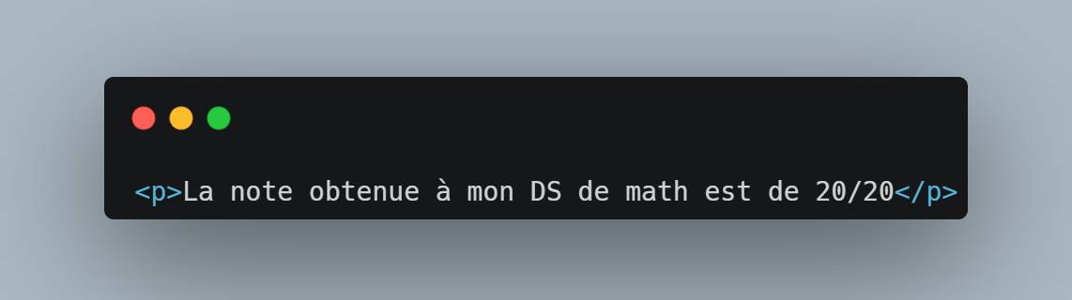
Exemple d’élément
Une balise ouvrante est constitué d’un chevron ouvrant (<) puis du nom de l’élément (ici, p) et d’un chevron fermant (>)
Le contenu est ici du texte
Une balise fermante est constitué d’un chevron ouvrant, d’une barre oblique (slash: /) puis du nom de l’élément (ici, p) et d’un chevron fermant.

Slide 4
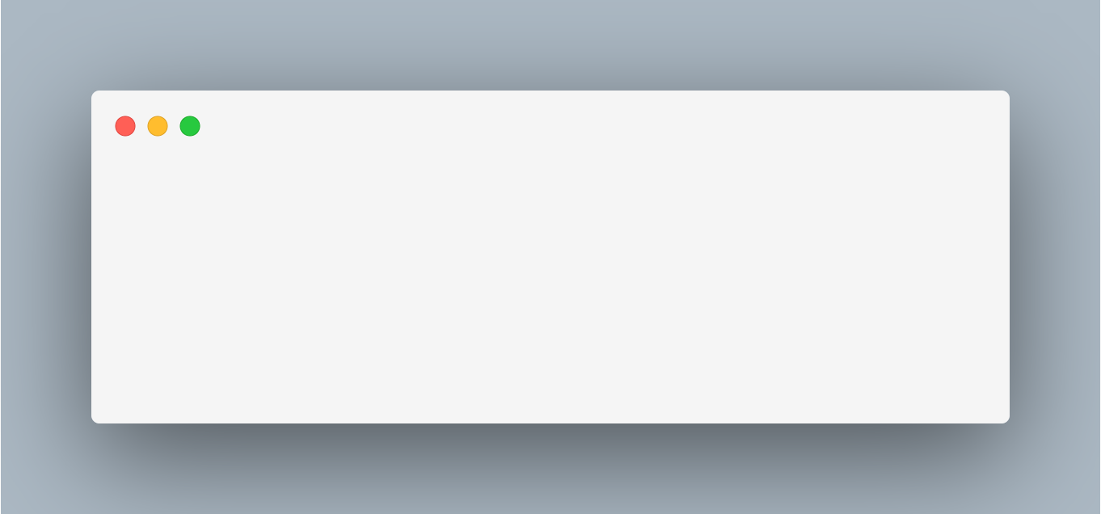
http://localhost/exemple.html/
La note obtenue à mon DS de math est de 20/20

Slide 5
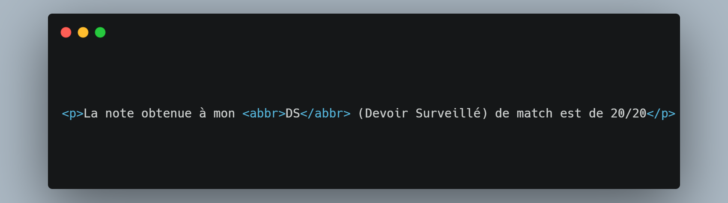
Exemple d’éléments imbriqués
Un élément intégré dans un autre élément
L’élément abbr permet ici d’indiquer que le contenu “DS” est une abbreviation
Attention : un élément ouvert à l’intérieur d’un autre élément devra être fermé avant son parent

Slide 6
http://localhost/exemple.html/
La note obtenue à mon DS (Devoir Surveillé) de math est de 20/20

Slide 7
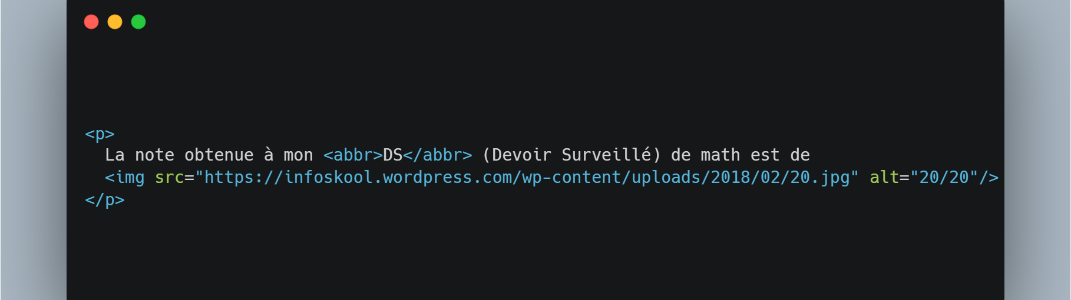
Exemple d’éléments vides
Un élément vide ne contient pas de contenu et s’ouvre et se ferme en même temps.

Slide 8

http://localhost/exemple.html/
La note obtenue à mon DS (Devoir Surveillé) de math est de

Slide 9
Exemple d’attributs
Les attributs sont les métadonnées d’un élément
Contrairement au contenu, ces informations n’apparaissent pas directement sur la page
Un attribut à un nom et une valeur séparés par un signe égal (=) (ici, l’élément img possède 2 attributs : src et alt)

Slide 10
Règles du langage HTML
Un document utilisant un langage de balisage doit commencer par la déclaration du doctype (i.e. <!DOCTYPE html>)
Un document HTML doit contenir un élément <html> avec un attribut lang avec une valeur de pays (ISO 639-1) (i.e. "fr")
Un élément <html> doit contenir un élément <head> et un <body>
Un élément <head> doit contenir un élément <title>
Un élément de niveau bloc (i.e. <p>) ne doit pas être contenu dans un élément en ligne (i.e. <abbr>)
Des règles spécifiques à chaque élément peuvent exister (liste des attributs, éléments pouvant y être imbriqués…) : voir https://developer.mozilla.org/fr/docs/Web/HTML/Element

